Slide 1
PBH.GOV.BR
Dia Mundial do Rim 13/03/2025
Assinatura
RT Coordenação de Reabilitação

Slide 2
Dia Mundial do Rim – Movimenta PBH
INTEGRALIDADE
Apresentadoras
Fernanda C P Lucas
Enfermeira nefrologista
Fernanda Martins Ribeiro
Médica nefrologista
INTEGRALIDADE

Slide 3
Dia Mundial do Rim – Movimenta PBH
Conceito
Presença de dano renal ou diminuição da função renal por ≥ 90 dias
Dano renal: Biópsia, imagem, marcadores
↓ função renal – TFG (creatinina)
Diretrizes KDIGO – kidney Disease Improving Global Outcomes
INTEGRALIDADE
INTEGRALIDADE

Slide 4
Dia Mundial do Rim – Movimenta PBH
Dano renal:
- Albuminúria > 30 mg/24h ou RAC > 30mg/g
- Alterações de sedimento urinário
- Alterações eletrolíticas ou tubulares
- Alterações de exames de imagem
- Alterações patológicas (biópsia renal)
- Rim transplantado
INTEGRALIDADE
INTEGRALIDADE

Slide 5
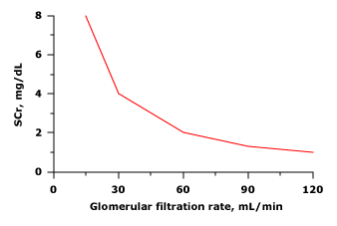
Dia Mundial do Rim – Movimenta PBH
↓ função renal – TFG (creatinina)
- Fórmula CKD-EPI de 2021
© 2025 UpToDate, Inc. e/ou suas afiliadas.
INTEGRALIDADE

Slide 6
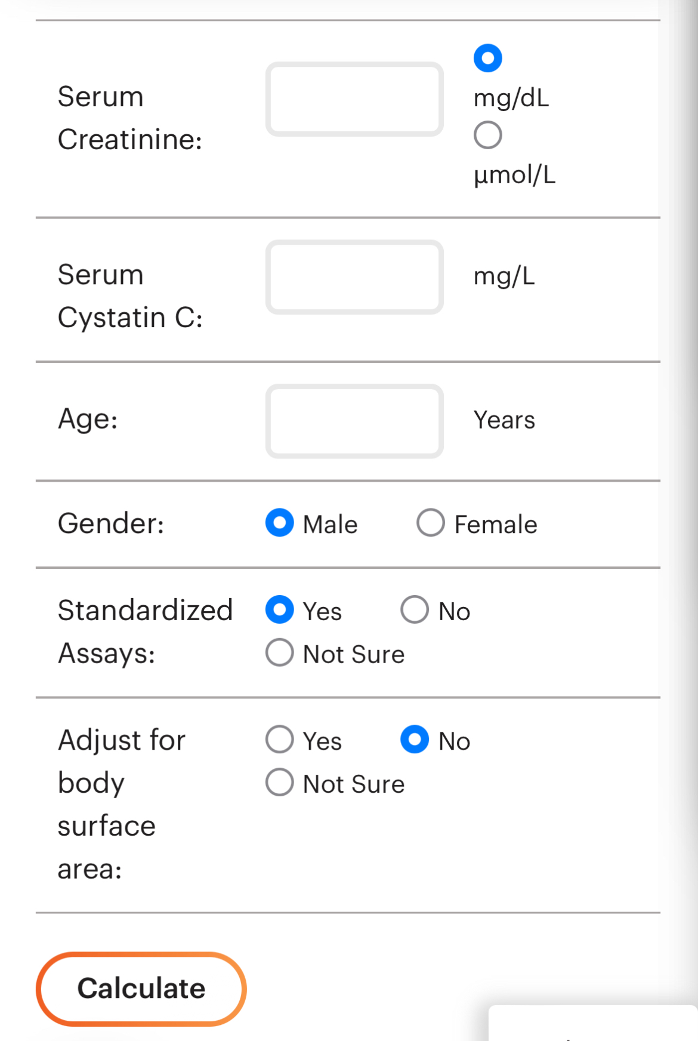
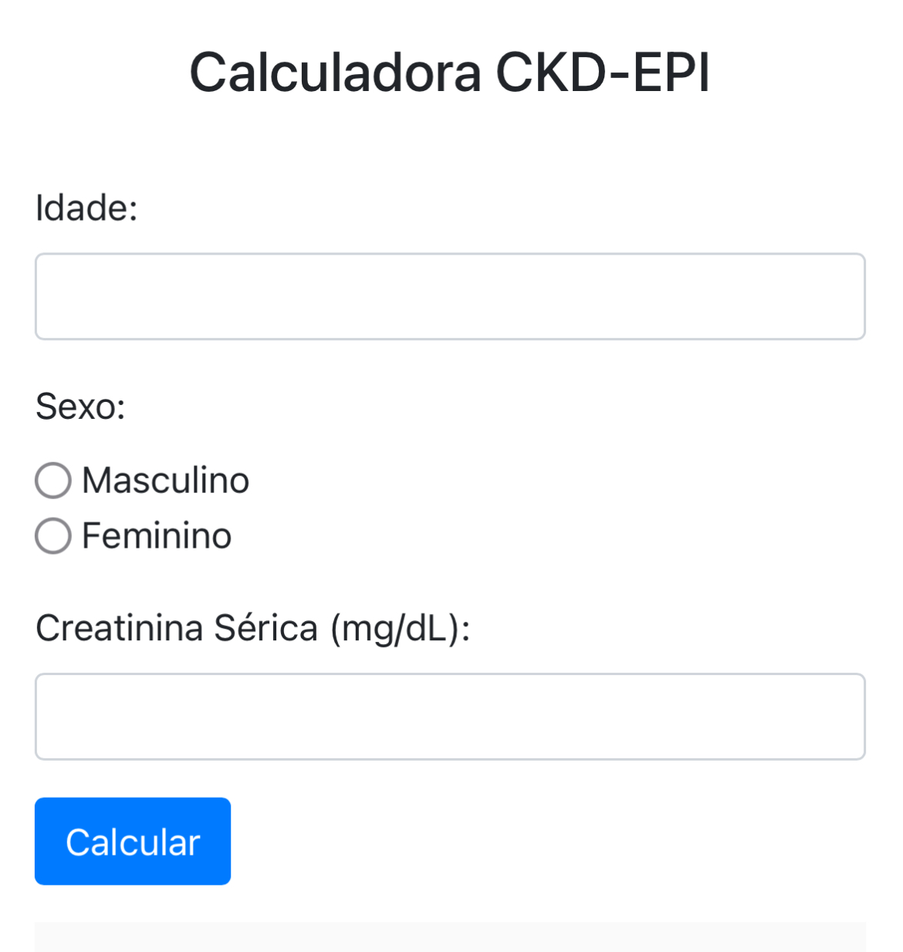
Dia Mundial do Rim – Movimenta PBH
Fórmula CKD-EPI de 2021
https://www.kidney.org/professionals/gfr_calculator
https://sbn.org.br/calculadoras/Calculadora_CKD-EPI/mobile/
INTEGRALIDADE

Slide 7
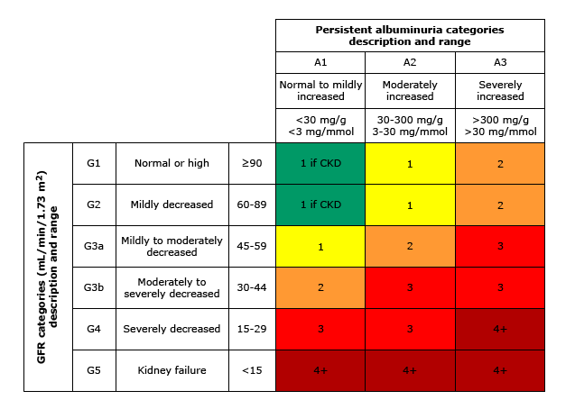
Dia Mundial do Rim – Movimenta PBH
Classificação
Fonte:
Kidney Int 2013; 3(Suppl):5. Copyright © 2013. http://www.nature.com/ki/index.html.
Kidney International. KDIGO.
INTEGRALIDADE

Slide 8
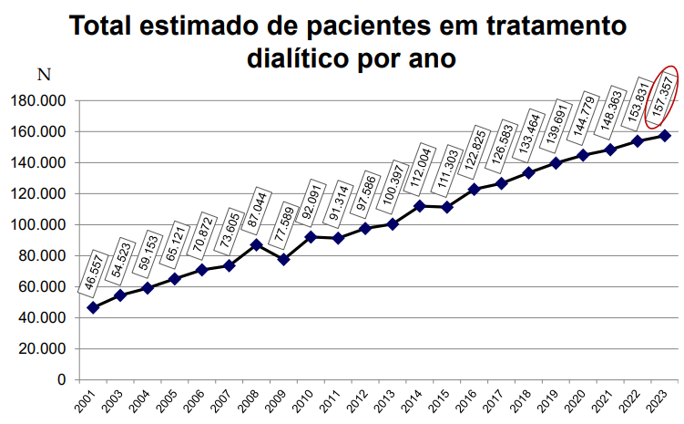
Dia Mundial do Rim – Movimenta PBH
Importância – Brasil – Realidade Terapia Dialítica
Fonte:
Censo SBN 2023
Cálculo por amostra
aleatória
INTEGRALIDADE

Slide 9
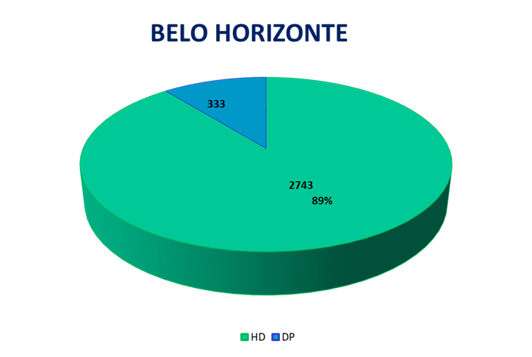
Dia Mundial do Rim – Movimenta PBH
Importância – BH – Realidade Terapia Dialítica
Fonte:
Dados Estatística Mensal DMAC
Janeiro de 2025
INTEGRALIDADE

Slide 10
Dia Mundial do Rim – Movimenta PBH
Importância – história DMR
Criação em 2006 - ISN
Conscientizar e informar sobre estratégias para: - - diagnóstico
prevenção
gerenciamento de doenças
Incentivar práticas saudáveis
Autocuidado, qualidade de vida
INTEGRALIDADE

Slide 11
Dia Mundial do Rim – Movimenta PBH
INTEGRALIDADE

Slide 12
Dia Mundial do Rim – Movimenta PBH
Rastreio – Quem?
Fatores de risco
HAS
DM
GN
DRPAD
HP de IRA
Alteração estrutural renal
INTEGRALIDADE

Slide 13
Dia Mundial do Rim – Movimenta PBH
Rastreio – Quem?
Fatores de risco
- Drogas nefrotóxicas - AINES
- HF de DRC
- Senilidade
- Obesidade, DCV
- Lítio
- Baixo peso, prematuridade
INTEGRALIDADE

Slide 14
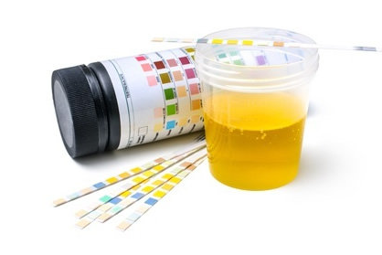
Dia Mundial do Rim – Movimenta PBH
Exames para rastreio
Creatinina
Urinálise
RAC
Imagem (para alguns casos)
INTEGRALIDADE

Slide 15
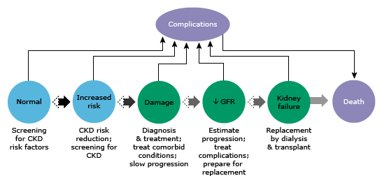
Dia Mundial do Rim – Movimenta PBH
Progressão
INTEGRALIDADE
Figura original modificada para esta publicação. De: Levey AS, Stevens LA, Coresh J. Modelo conceitual de CKD: aplicações e implicações. Am J Kidney Dis 2009; 53:S4. Ilustração usada com a permissão da Elsevier Inc. Todos os direitos reservados. © 2025 UpToDate, Inc. e/ou suas afiliadas. Todos os direitos reservados

Slide 16
Dia Mundial do Rim – Movimenta PBH
Manejo da DRC
Tratar causas reversíveis
Prevenir ou retardar a progressão
Tratar complicações
Ajustar medicamentos para a TFG
Preparo para TRS
INTEGRALIDADE

Slide 17
Dia Mundial do Rim – Movimenta PBH
Como minimizar a progressão?
Controle da PA - bloqueio do SRAA
Controle de glicemias
Controle - redução de albuminúria - SRRA + iSGLT2
Controle de peso
Cessar tabagismo
INTEGRALIDADE

Slide 18
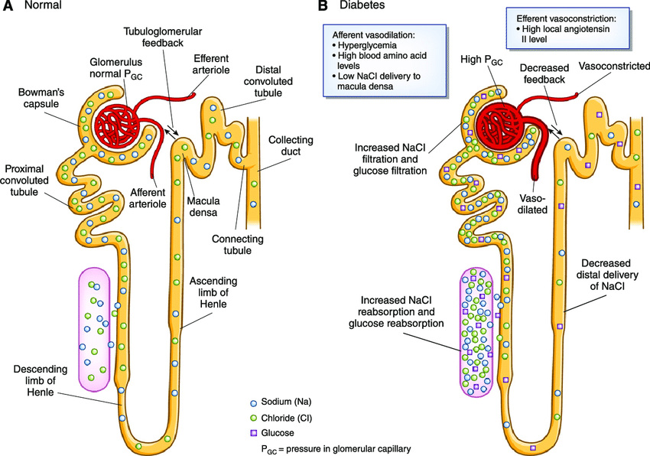
Dia Mundial do Rim – Movimenta PBH
Como minimizar a progressão?
IECA , BRA
iSGLT2
INTEGRALIDADE

Slide 19
Dia Mundial do Rim – Movimenta PBH
Encaminhar para a nefrologia - Fluxo PBH
https://fluxosusbh.pbh.gov.br/conteudo.php?id=136
TFG estimada < 30 mL/min/1,73m²
Perda de função renal > 5 ml/min/1,73m² ao ano
Distúrbio iônico relacionado a DRC: hipercalemia
TFG estimada entre 30 e 45 ml/min/1,73m² com creatinina sérica >1.7 mg/dL
Perda de mais de 30 % de TFG confirmado, após início de anti-hipertensivos
Albuminúria > 300mg/g
Hematúria glomerular
INTEGRALIDADE

Slide 20
Dia Mundial do Rim – Movimenta PBH
Encaminhar para a nefrologia - Fluxo PBH
https://fluxosusbh.pbh.gov.br/conteudo.php?id=136
Nefrolitíase em rim único
Nefrolitíase e ITU
Nefrolitíase múltipla e nefrocalcinose
ITU de repetição
Doença Renal Policística
Hipertensão arterial resistente
Hipertensão arterial refratária
INTEGRALIDADE

Slide 21
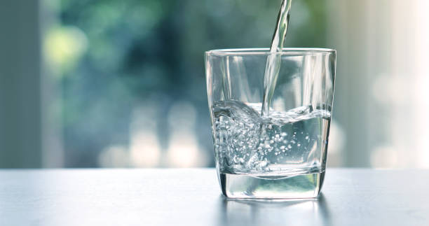
Dia Mundial do Rim – Movimenta PBH
TRS – Importante desmistificar
Filme – Depois do Universo do Universo
O que você vê?
INTEGRALIDADE

Slide 22
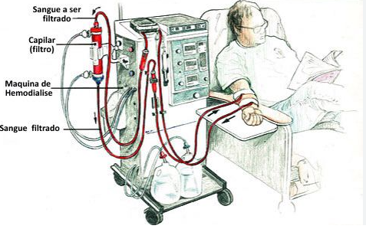
Dia Mundial do Rim – Movimenta PBH
TRS Hemodiálise
Crédito:pinterest
INTEGRALIDADE

Slide 23
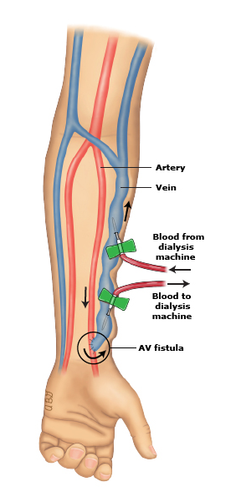
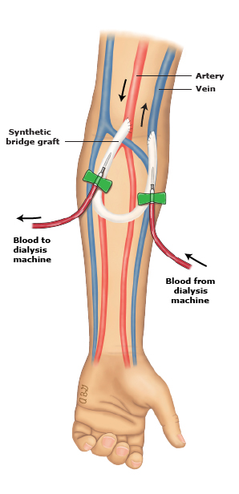
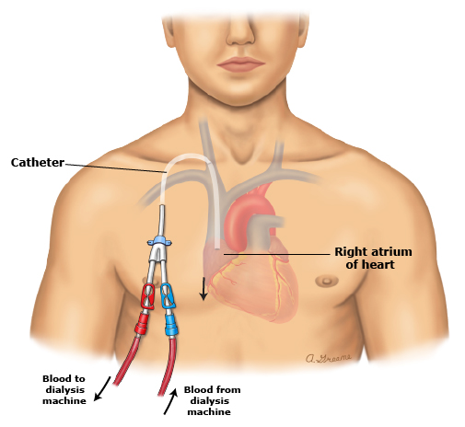
Dia Mundial do Rim – Movimenta PBH
TRS Hemodiálise - Acessos
INTEGRALIDADE
© 2025 UpToDate, Inc. and/or its affiliates. All Rights Reserved.

Slide 24
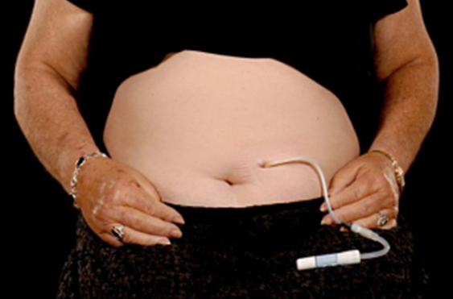
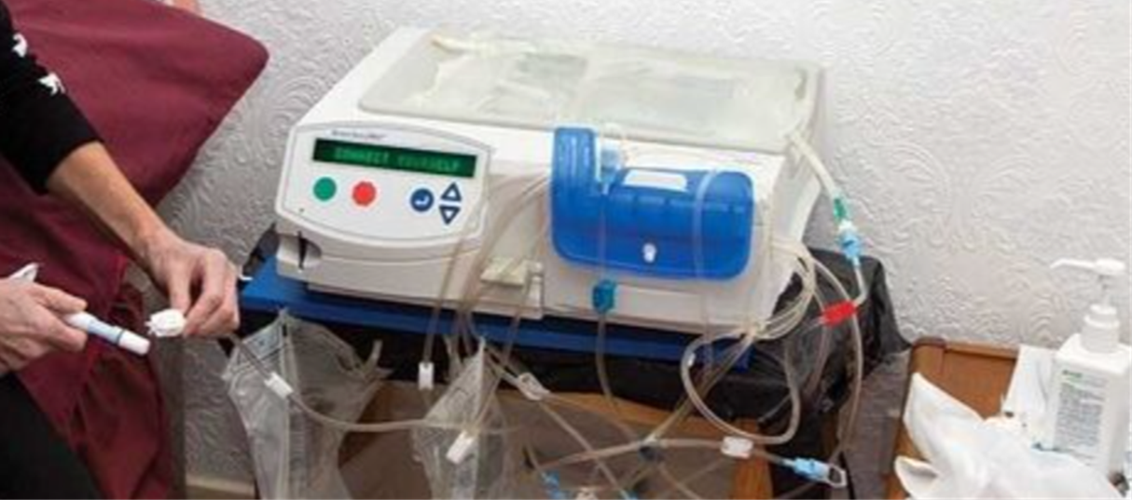
Dia Mundial do Rim – Movimenta PBH
TRS DP
INTEGRALIDADE
Acervo pessoal

Slide 25
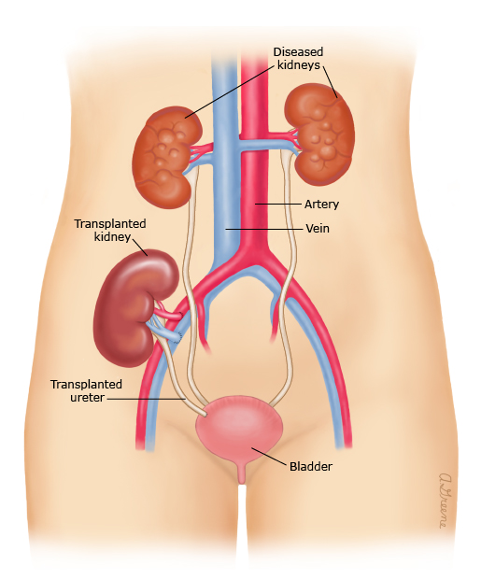
Dia Mundial do Rim – Movimenta PBH
TRS TX
Modified from: Treatment Methods for Kidney Failure: Transplantation. National Institute of Diabetes and Digestive and Kidney Diseases (NIDDK). Additional information available at: https://www.niddk.nih.gov/health-information/kidney-disease/kidney-failure/choosing-treatment (Accessed on May 6, 2020).
© 2025 UpToDate, Inc. and/or its affiliates. All Rights Reserved.
INTEGRALIDADE

Slide 26
Dia Mundial do Rim – Movimenta PBH
TRS TX
Imagem fornecida equipe MG Transplantes
INTEGRALIDADE

Slide 27
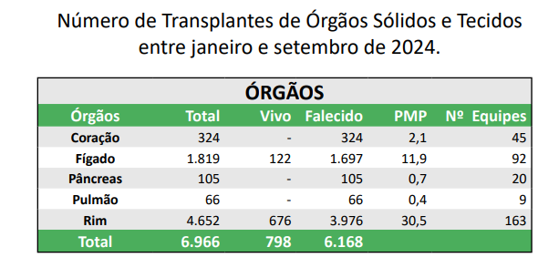
Dia Mundial do Rim – Movimenta PBH
TRS TX
Dados Registro Brasileiros de Transplantes
https://site.abto.org.br/wp-content/uploads/2024/11/RBT2024-3t-abto-populacao.pdf
INTEGRALIDADE

Slide 28
Dia Mundial do Rim – Movimenta PBH
Gratidão!!!
fernanda.mr@pbh.gov.br
fernanda.claudia@pbh.gov.br
INTEGRALIDADE
https://site.abto.org.br/

